Slide 1
স্বাগতম

Slide 2
পরিচিতি
শ্রেনিঃ নবম
বিষয়ঃ হিসাব বিজ্ঞান
অধ্যায়ঃ নবম (রেওয়ামিল)
সময়ঃ ৫০ মিনিট
তারিখঃ
নামঃ রানা দাশ
সহকারি শিক্ষক মধ্যম আধার মানিক উচ্চ বিদ্যালয়।
রাউজান, চট্টগ্রাম
মোবাইল : ০১৮১২-৮১১৩৮৪

Slide 3
শিখন ফল
এ পাঠ শেষে শিক্ষার্থীরা বলতে পারবে-
১. রেওয়ামিলের সংজ্ঞা বলতে পারবে
২.রেওয়ামিলের ডেবিট ও ক্রেডিট করতে পারবে
৩.এছাড়াও রেওয়ামিলের সম্পদ ও দায় গুলো চিহ্নিত করতে পারবে
৪ রেওয়ামিলের ছক তৈরি করতে পারবে।

Slide 4
রেওয়ামিল
হিসাবের গানিতিক শুদ্ধতা যাচাই করার জন্য যে বিবরণী প্রস্তুত করা হয় তাকে রেওয়ামিল
বলে ।
রেওয়ামিল এর সূত্রসমূহ
খরচ , ক্ষতি, সম্পত্তি - ডেবিট
আয় , লাভ , দায় - ক্রেডিট

Slide 5
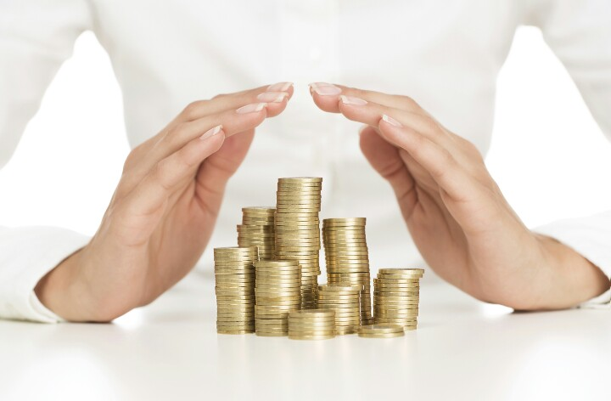
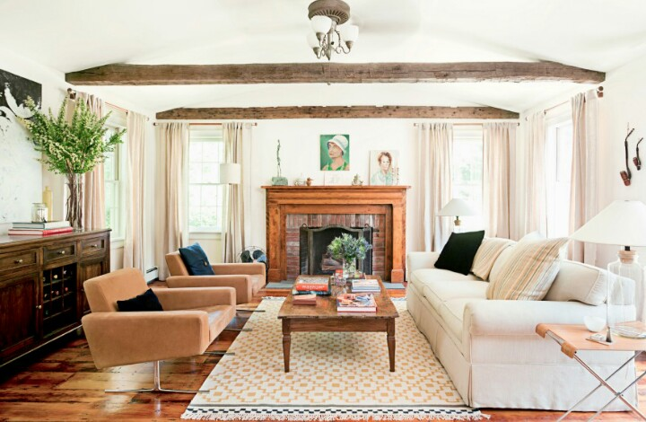
সম্পদ
সম্পদ

Slide 6
চলতি সম্পদ
মোট সম্পদ
স্থায়ী সম্পদ

Slide 7
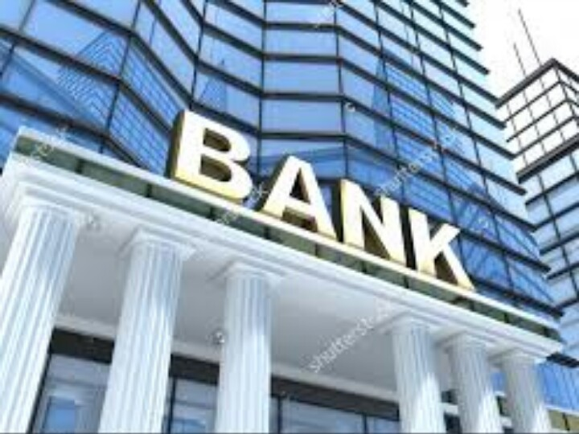
চলতি সম্পদ
স্থায়ী সম্পদ

Slide 8
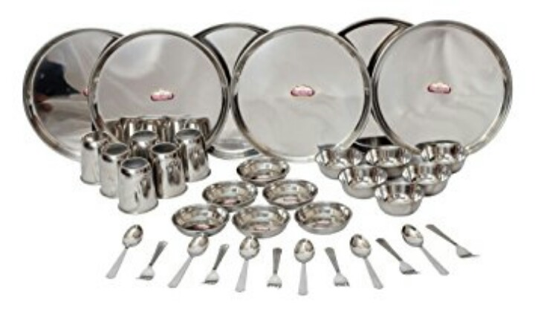
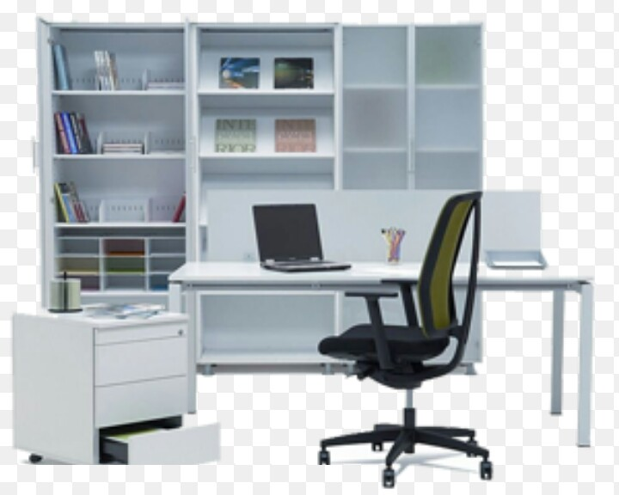
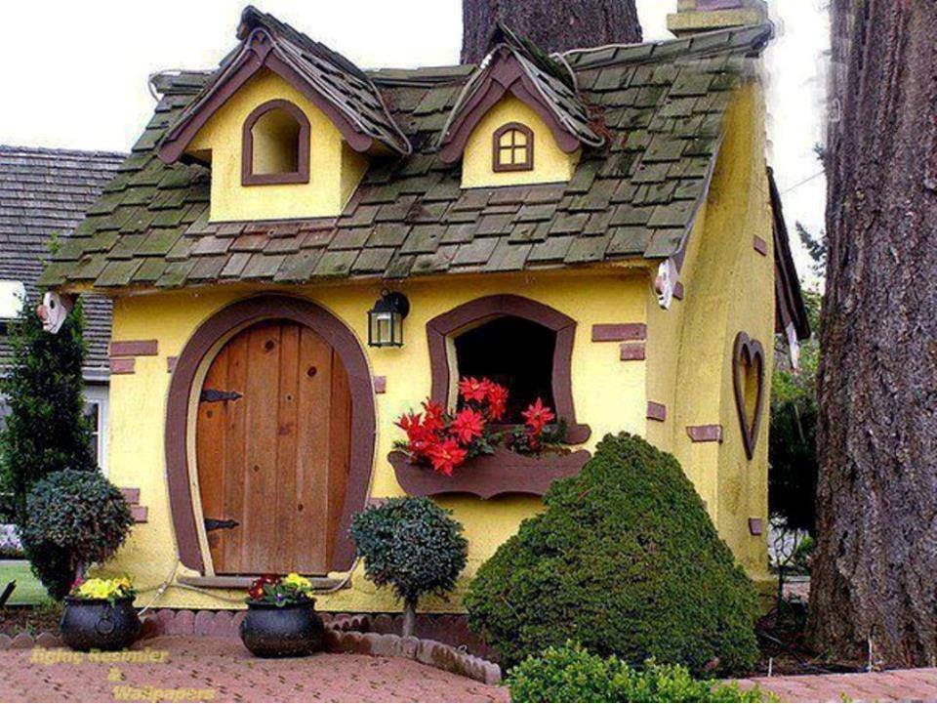
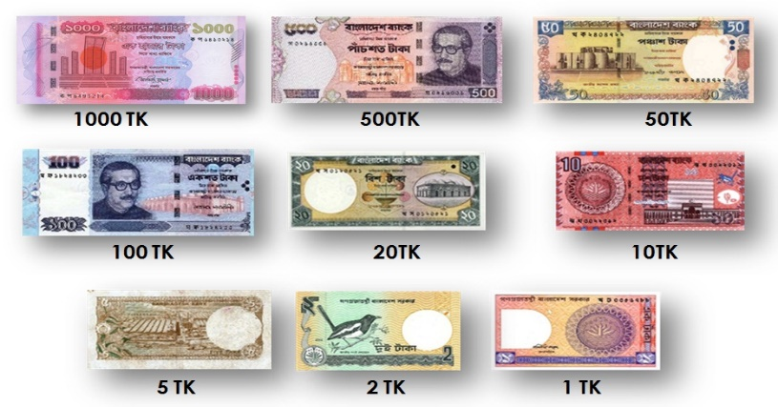
অফিস সরন্জাম
স্থায়ী সম্পদ
স্থায়ী সম্পদ
তৈজসপত্র
স্থায়ী সম্পদ
অর্থ /নগদ টাকা
চলতি সম্পদ
ভূমি ও দালানকোঠা

Slide 9
চলতি সম্পদঃ
হাতে নগদ
ব্যাংক জমা
দেনাদার
প্রাপ্য বিল
প্রাপ্য নোট
সমাপনী মজুদ পন্য
বিনিয়োগের বকেয়া সুদ
অগ্রিম খরচ(অগ্রিম ভাড়া,অগ্রিম বেতন ,অগ্রিম বিমা,অগ্রিম পরিবহন
স্থায়ী সম্পদঃ
আসবাবপত্র
অফিস সরঞ্জাম
মেশিন ও যন্ত্রপাতি
সুনাম
বিনিয়োগ
ইজারা সম্পত্তি
ভূমিওদালান কোঠা
মোটর গাড়ি
ভ্যান গাড়ি
ট্রেডমার্ক ও প্যাটেন্ড
তৈজস্পত্র
সাজসজ্জা করন

Slide 10
চলতি দায়
দীর্ঘমেয়াদি দায়
মোট দায়

Slide 11
চলতি দায়ঃ
পাওনাদার
ব্যাংক জমাতিরিক্ত
প্রদেয় বিল
প্রদেয় নোট
বকেয়া ঋনের সুদ
শিক্ষানবিশ সেলামি
বকেয়া খরচ(বকেয়া বেতন,বকেয়া ভাড়া,বকেয়া মুজরি,বকেয়া পরিবহন
দীর্ঘমেয়াদি দায়ঃ
কর্জ,ঋণ,ঋণপত্র,বন্ধকী ঋণ গৃহিতঋণ

Slide 12
মিঃ রানা
রেওয়ামিল
৩১ শে জানুয়ারি ২০২০ সালের তারিখের
ক্রমিক নঃ | হিসাবের নাম | খঃ পৃঃ | ডেবিট ( টাকা) | ক্রেডিট ( টাকা)

Slide 13
দলীয় কাজ
ক্রমিক নং | হিসাবের শিরোনাম | খ পৃ | ডেবিট | ক্রেডিট
১ | মূলধন
২ | বেতন
৩ | দেনাদার
৪ | পাওনাদার
৫ | অগ্রিম ভাড়া
৬ | আসবাবপত্র
৭ | দালানকোঠা
৮ | বকেয়া বীমা
৯ | প্রাপ্য বিল
১০ | বিজ্ঞাপন
১২ | প্রদেয় বিল
ডেবিট ও ক্রেডিট নির্ণয় কর ?

Slide 14
বাড়ীর কাজ
দালানের মেরামত জাহাজ ভাড়া শুল্ক বেতন ও মজুরী সাধারণ খরচ বীমা প্রিমিয়াম কুঋণ ও কুঋণ সঞ্চিতি বিজ্ঞাপন শিক্ষানোবিশ ভাতা মূলধনের সুদ উত্তোলনের সুদ ভ্রমন খরচ উপভাড়া আয়কর | ৪,০০০ ১৮,০০০ ১,৫০০ ৩,০০০ ৫,৫০০ ৪,০০০ ৩,০০০ ৫,০০০ | ২,৬০০ ১‌,৫০০ ৫,০০০ ২,৫০০ ৩,৬০০ ১০,০০০ ১১,০০০
অশুদ্ধ রেওয়ামিলটি শুদ্ধ কর ?

Slide 15
ধন্যবাদ

